Slide 1
Французский и русский импрессионизм

Slide 2
L'impressionnisme
est une école picturale française, née de l'association de quelques artistes français de la seconde moitié du 19 siècle.
направление в искусстве, зародившееся во Франции, во второй половине XIX века, представители которого стремились наиболее естественно и непредвзято запечатлеть реальный мир в его подвижности и изменчивости.

Slide 3
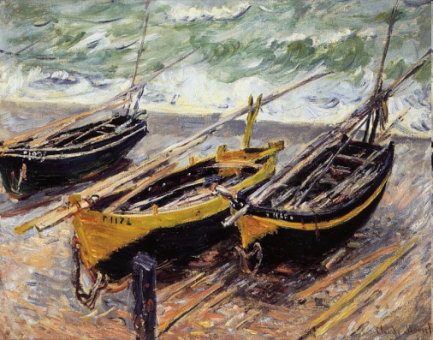
L'impressionnisme
le mouvement se manifesta notamment par huit expositions publiqués à Paris, et marqua la rupture de l'art moderne avec l'académisme.

Slide 4
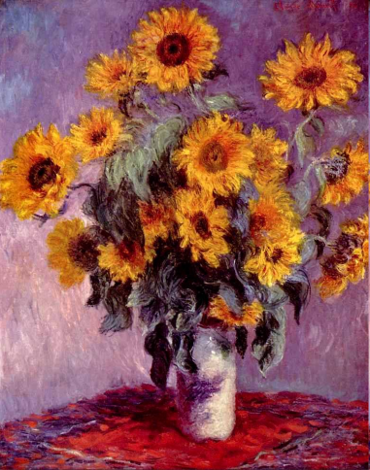
Сaractérisé…
…par une tendance à noter les impressions fugitives à mobilité des phénomènes plutôt que l'aspect stable et conceptuel des choses.

Slide 5
Représentants français
Camille Pissarro
Édouard Manet
Edgar Degas
Alfred Sisley
Paul Cézanne
Claude Monet
Pierre-Auguste Renoir

Slide 6
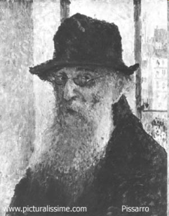
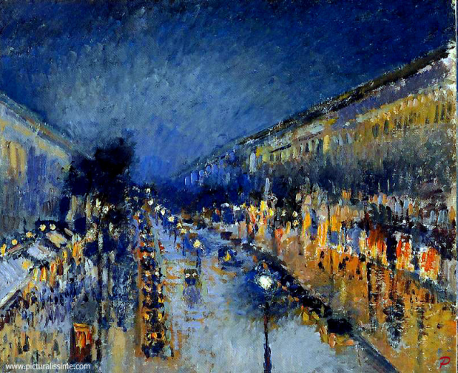
Camille Pissarro

Slide 7
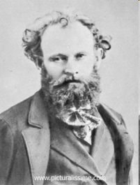
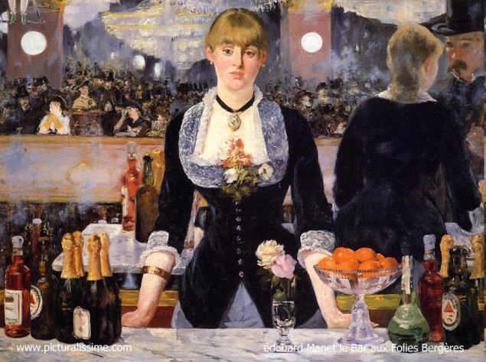
Édouard Manet

Slide 8
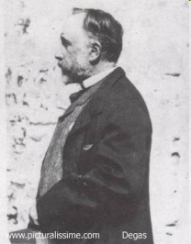
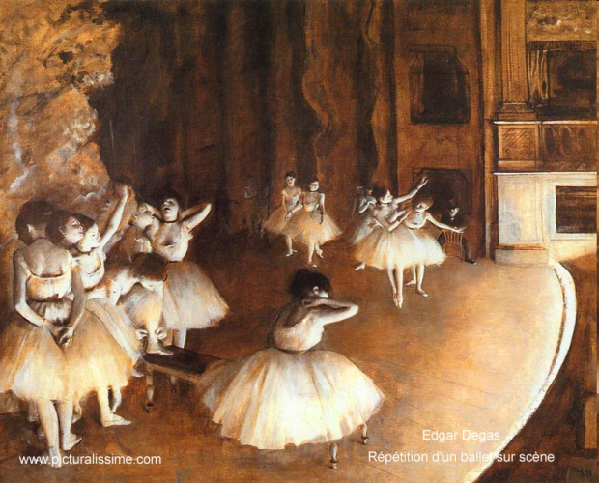
Edgar Degas

Slide 9
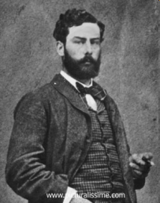
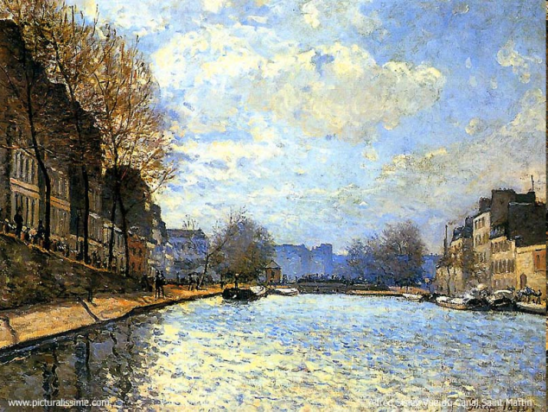
Alfred Sisley

Slide 10
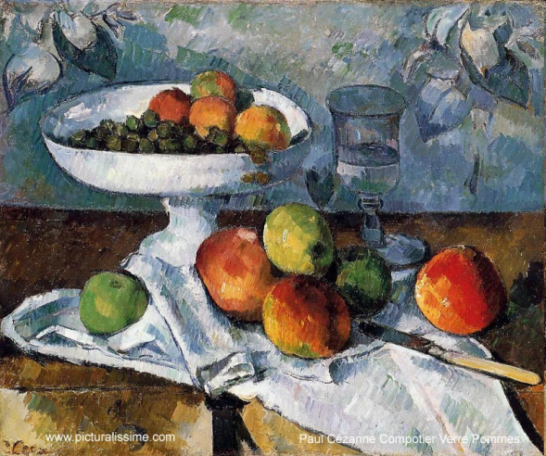
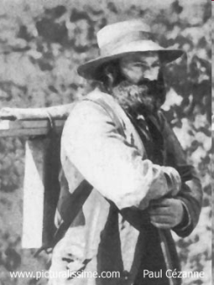
Paul Cézanne

Slide 11
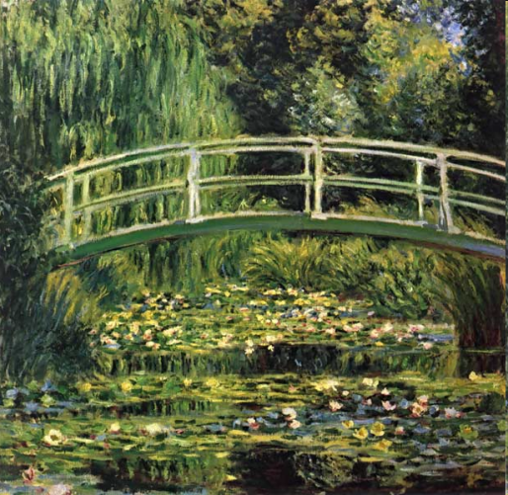
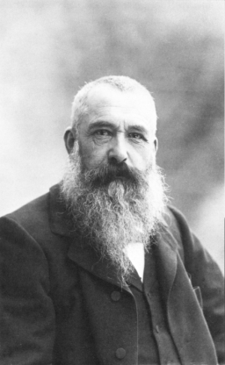
Claude Monet

Slide 12
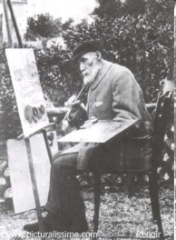
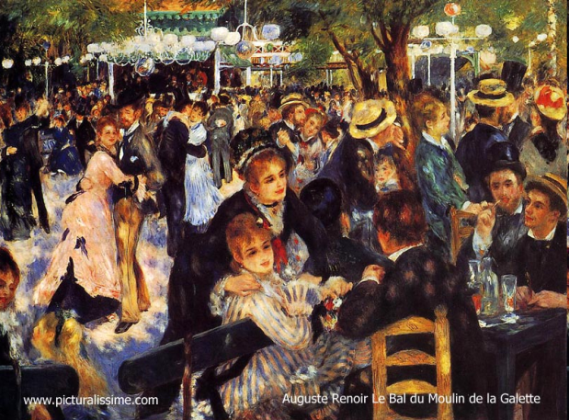
Pierre-Auguste Renoir

Slide 13
Représentants russes
И. Е. Репин
В. Д. Поленов
К. А. Коровин
В. А. Серов

Slide 14
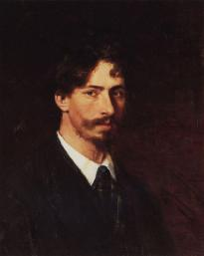
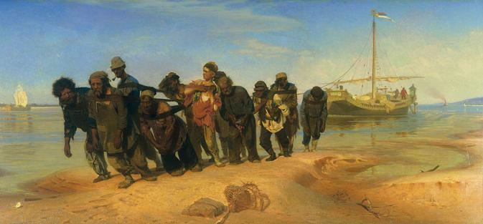
Илья Ефимович Репин
Les Haleurs de la Volga (1870-1873)

Slide 15
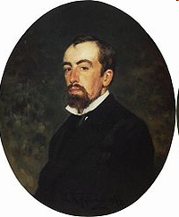
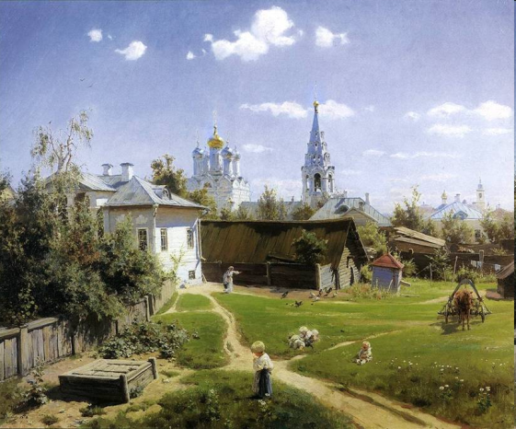
Василий Дмитриевич Поленов
Московский дворик. 1878

Slide 16
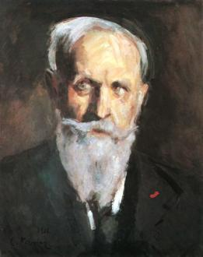
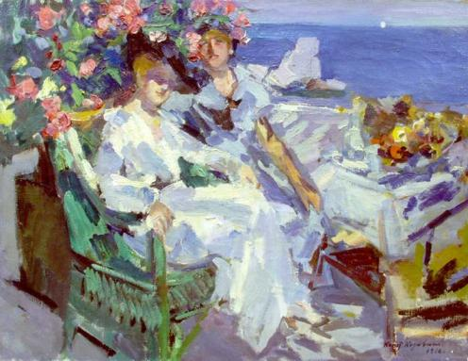
Константин Алексеевич Коровин
Sur la terrasse

Slide 17
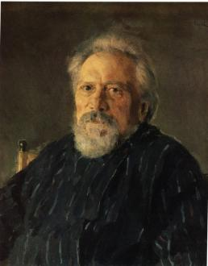
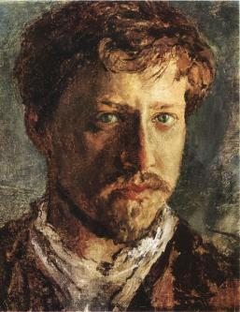
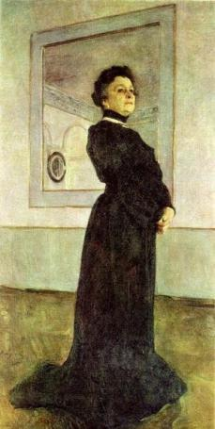
Валентин Александрович Серов
Nikolaï Leskov, 1894
Maria Yermolova 1905

Slide 18
Merci de votre attention!

